Slide 1



TIME
LIFE
POINT
Game over…
Next game..!

Slide 2

그렇게 당신은 파랑의 정령이 되어
무사히 그곳에서 탈출 했답니다.
-끝-

Slide 3

더 이상 당신은 이용가치가 없네요 그만 죽어주세요.

Slide 4

더 이상 당신은 이용가치가 없네요 그만 죽어주세요.

Slide 6
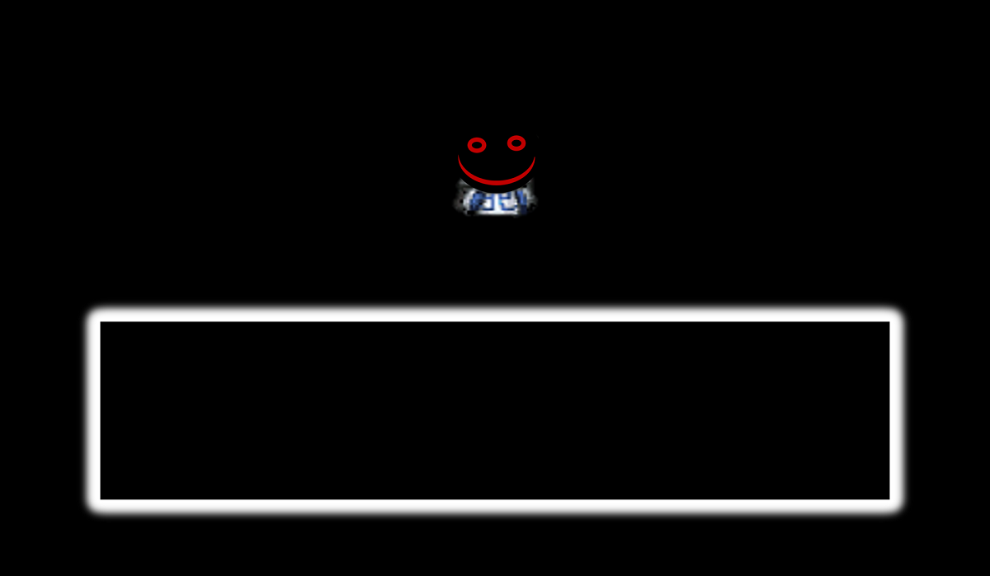


Slide 9
히히히..

Slide 11

please push on Space.

Slide 13
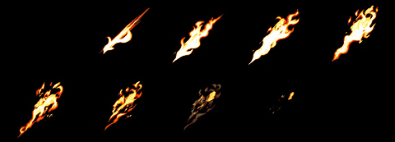




TIME
LIFE
POINT
TIME
LIFE
POINT

